Slide 1
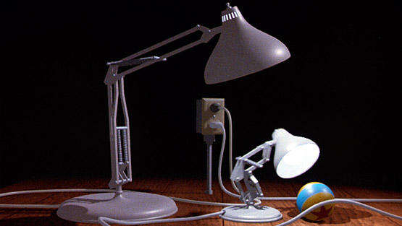
真实感图形技术-光线跟踪与纹理映射
计算机图形学

Slide 2
光线跟踪与纹理映射
光线跟踪
整体光照明模型
光线跟踪算法
加速光线跟踪技术
纹理映射
普通纹理映射
凹凸纹理映射

Slide 3
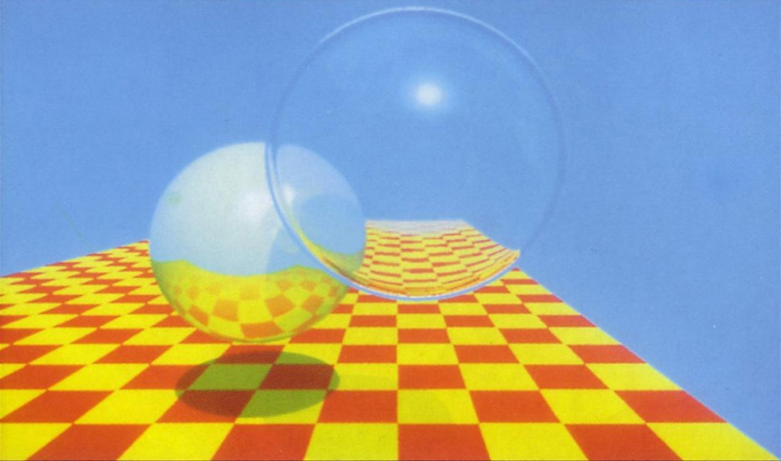
光线跟踪技术
光线跟踪算法[WHIT80]是生成高度真实感图形的主要算法之一。利用光线跟踪技术能
生成传统图形学算法很难模拟的整体光照明效果，生成各种逼真的视觉图形。由于其算法简单，易于实现，因而在CAD及图形学等许多领域得到了广泛应用，受到人们广泛的重视。

Slide 4
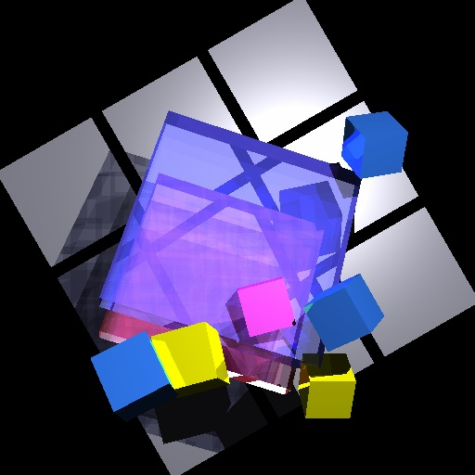
整体光照明模型
简单光照明模型中，我们假定所考
虑的物体表面是不透明的，实际上
并非所有的物体都是不透明的，例
如玻璃、花瓶、车窗等。
简单光照模型不考虑周围环境对当前景物表面的光照明影响，忽略了光在环境景物之间的传递，很难表现自然界复杂场景的高质量真实感图形。为了增加图形的真实感，必须考虑环境的漫射、镜面反射和规则投射对景物表面产生的整体照明效果。

Slide 5
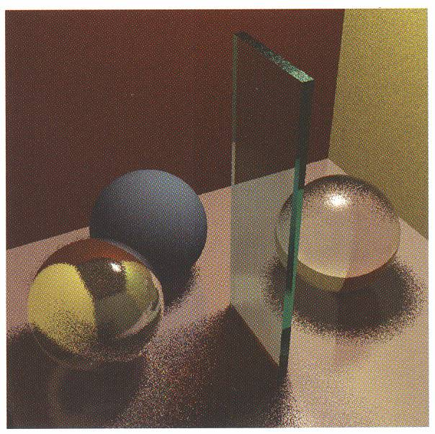
整体光照明模型
物体表面入射光的构成
（1）光源直接照射
（2）其它物体的反射光
（3）透射光
局部光照明模型仅考虑了（1）

Slide 6
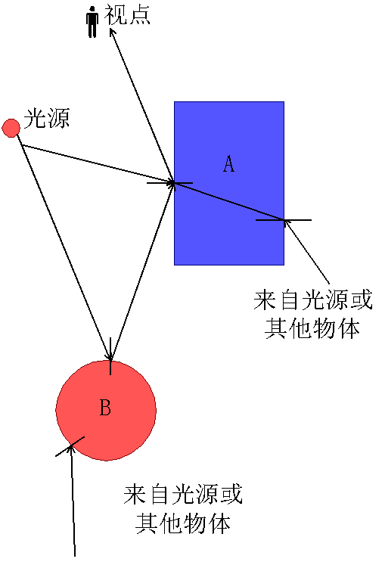
整体光照明模型
例如：从视点观察到的物体A表面的亮度来源于三方面的贡献：
（1）光源直接照射到A的表面，然后被反射到人眼中的光产生的。
（2）光源或其它物体的光经A物体折射到人眼中的光产生的。
（3）物体B的表面将光反射到物体A的表面，再经物体A的表面反射到人眼中产生的。
局部光照明模型仅考虑了（1）

Slide 7
Whitted光照模型
Whitted光照模型基于如下假设：
物体表面向视点方向V辐射的光亮度Iλ由三部分组成：
（1）光源直接照射引起的反射光亮度Ilλ。
（2）来自V的镜面反射方向R的其它物体反射或折射来的光的亮度Isλ。
（3）来自V的透射方向T的其它物体反射或折射来的光的亮度Itλ

Slide 8
Whitted光照模型
Whitted光照模型：Iλ= Ilλ + K_{s} Isλ + K_{t}Itλ
或
Isλ为镜面反射方向的入射光强度；K_{s}为镜面反射系数，为0～1之间的一个常数
Itλ为折射方向光强，K_{t}为透射系数，是0 ～ 1之间的常数
Ilλ的计算可采用Phong模型
因此，关键是I_{s}和I_{t}的计算。如何计算呢？

Slide 9
Whitted光照模型-反射、折射方向计算
已知视线方向V，求其反射方向R与折射方向T（N是表面的法向方向）
视线V的反射方向R
折射方向T

Slide 10
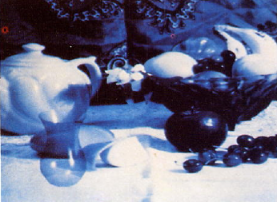
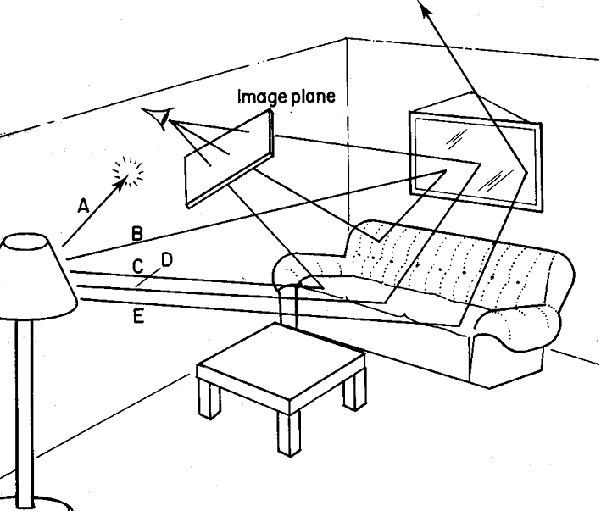
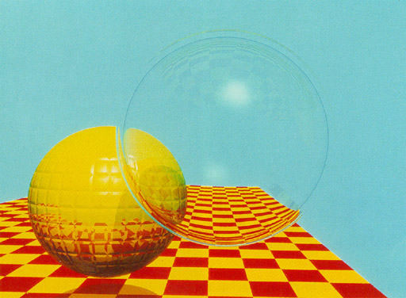
整体光照明模型

Slide 11
光线跟踪与纹理映射
光线跟踪
整体光照明模型
光线跟踪算法
加速光线跟踪技术
纹理映射
普通纹理映射
凹凸纹理映射

Slide 12
光线跟踪算法的基本原理
自然界中光线的传播过程
光源 物体表面 物体表面
人眼
光线跟踪过程----光线传播的逆过程

Slide 13
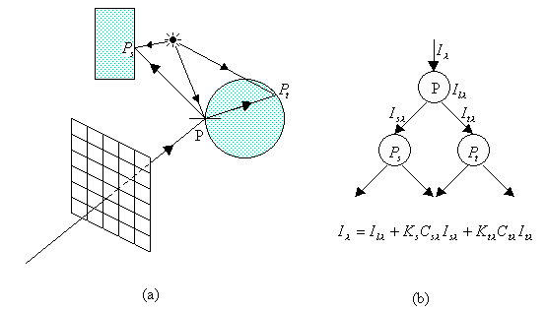
光线跟踪算法的基本原理
从视点向每个象素发出一条光线，它与场景中的一些物体表面相交，最近的交点即为可见点，记为P，像素的亮度即由P点的亮度确定。由Whitted光照模型可知，P点的亮度由三部分组成：其中Ilλ可以直接由局部光照模型计算得到。

Slide 14
光线跟踪算法的基本原理
为了求Isλ和Itλ，从P点发出反射光线和透射光线，它分别交场景中的物体表面于Ps和Pt，Ps和Pt点的亮度即分别为Isλ和Itλ ，将它们求出代入Whitted模型即可。但是，Isλ和Itλ同样由Whitted模型确定，即Whitted模型是一个递归式，从而计算Isλ和Itλ需要重复以上的计算过程:计算局部光亮度、发出反射光线与透射光线可以用一棵光线树来表示

Slide 15
光线跟踪算法的基本原理
递归终止条件：
1、光线不与场景中的任何物体相交
2、被跟踪的光线达到了给定的层次
3、由于Ks和Kt都小于0，当光线经过反射和折射后，其亮度会衰减。因此可以预先设置一个阈值，在进行光线跟踪时，若被跟踪光线对像素亮度的贡献小于这个阈值，便停止跟踪。

Slide 16
光线跟踪算法-算法描述
设置视点，投影平面以及窗口的参数；
For （窗口内的每一条扫描线）
for （扫描线上的每一个像素）
{ 确定从视点指向像素中心的光线ray；
像素的颜色=RayTracing(ray,1)；
}

Slide 17
光线跟踪算法-算法描述
Color RayTracing(Ray ray, int depth)
{ 求ray与物体表面最近的交点P；
if （有交点）
{ 用局部光照明模型计算P点的Ic；
color = Ic;
if （depth<给定的最大跟踪层次）
{ 计算ray的反射光线；
Is=RayTracing(反射光线，depth+1）；
if （物体是透明的）
{ 计算ray的透射光线；
It=RayTracing(透射光线，depth+1);
}
color = Ic + Is + It ;
}
} else color = black；
return color ;
}

Slide 18
光线跟踪算法
根据光线跟踪基本原理，假设在显示分辨率为N×M的屏幕上生成图形，必须从视点出发通过屏幕向景物发射N×M条光线
设每根光线在场景中经过反射和折射平均派生出d根光线，并设每一景物交点朝光源发射m 条阴影探测光线，则总的光线数增加至(m+1)dNM。当m为2，d为5，N为800，M为600时，其光线数目是720万条
这意味着需进行720万次直线与景物的求交计算才能完成图形的绘制。庞大的求交量使图形绘制耗费大大增加。生成一幅中等复杂程度的真实感图形需要数分钟至数小时

Slide 19
光线跟踪算法
用光线跟踪方法显示真实感图形有如下优点：
不仅考虑到光源的光照，而且考虑到场景中各物体之间的反射的影响，因此显示效果十分逼真。
用光线跟踪方法，在显示的同时，自然完成消隐功能，不用事先消隐。
光线跟踪能产生阴影的效果。
每条光线的处理过程相同，结果彼此独立，因此可以在并行处理的硬件上快速实现光线跟踪。
缺点：计算量大。算法忽略了穿过象素内其他各点投向眼睛的光线，所以它所绘制的画面可能出现严重的走样现象。

Slide 20
光线跟踪与纹理映射
光线跟踪
整体光照明模型
光线跟踪算法
加速光线跟踪技术
纹理映射
普通纹理映射
凹凸纹理映射

Slide 21
加速光线跟踪技术
包围盒技术和场景分层表示
空间剖分技术

Slide 22
包围盒技术
包围盒技术是用几何形状相对简单的封闭表面（如长方体、球、圆柱等）将一复杂景物包裹起来
如图中的虚线为最简单的椭球形包围盒。
景物树及其包围球

Slide 23
包围盒技术
优点：场景分层次表示法和包围盒技术用光线与少量形状简单的包围盒的求交测试取代与大量景物表面的求交计算,提高了算法效率。
缺点：这种方法的问题在于许多情况下简单的包围盒不能紧密地包裹其中所含的景物,因此降低了包围盒测试的可靠性。而复杂的包围盒又将导致光线和包围盒的求交计算变得困难。

Slide 24
空间剖分技术
这一方法利用相邻网格单元的空间连贯性,使光线能跨越一个个空的网格单元,直到求得它与景物的第一个交点时为止。
空间网格
光线
将空间划分成若干网格单元

Slide 25
空间网格剖分方法
第一种方法：将空间均匀地分割成大小相同的小立方体网格单元。该方法可以简化光线穿越空间网格的计算，且便于硬件实现，但缺点是需占用较大的存储区域，当景物在空间分布稀疏时，被跟踪的光线可能需穿越大量的空网格才能到达目标。
第二种方法：非均匀网格剖分，即根据景物的形状把空间分成大小不同的子空间，典型的方法是采用八叉树和二叉树的空间分割，这种剖分可减少每条被跟踪的光线所需穿越的空网格单元数目，所需要的内存耗费较小
这两种方式主要的不同点在于它们所选取的辅助数据结构不同。

Slide 26
光线跟踪与纹理映射
光线跟踪
纹理映射
普通纹理映射
凹凸纹理映射

Slide 27
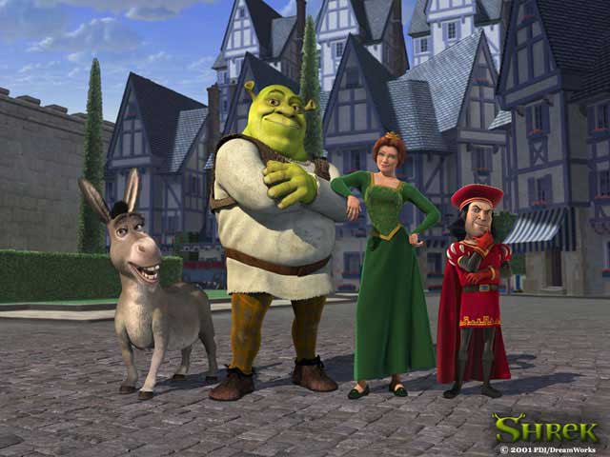
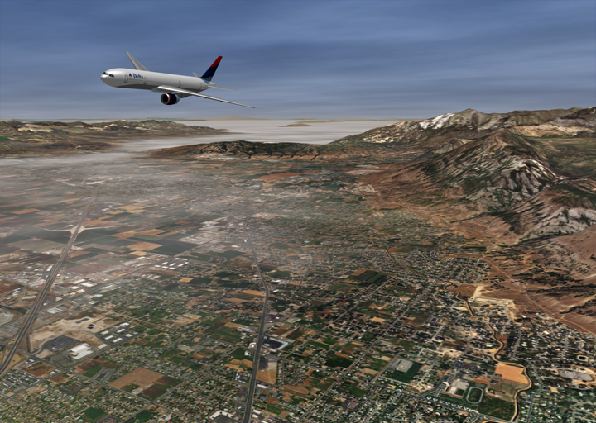
问题提出
Don't want to represent all this detail with geometry

Slide 28
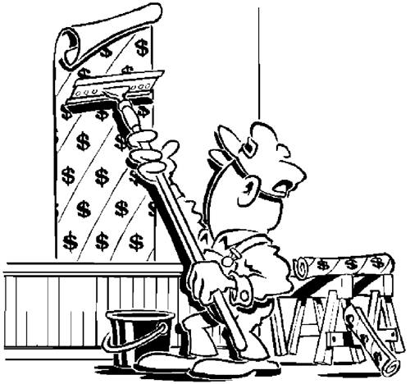
纹理映射
Like wallpapering or gift-wrapping with stretchy paper
Curved surfaces require extra stretching or cutting

Slide 29
纹理
纹理可看成是一个或多个变量的函数，因此根据纹理定义域的不同，纹理可分为二维纹理、三维纹理和高维纹理。
基于纹理的表现形式，纹理又可分为颜色纹理﹑几何纹理两大类。
颜色纹理指的是呈现在物体表面上的各种花纹﹑图案和文字等，即通过颜色色彩或明暗度的变化体现出来的细节。如大理石墙面﹑墙上贴的字画，器皿上的图案等。
几何纹理（也可称为凹凸纹理）是指基于景物表面微观几何形状的表面纹理，如桔子﹑树干﹑岩石﹑山脉等表面呈现的凸凹不平的纹理细节。

Slide 30
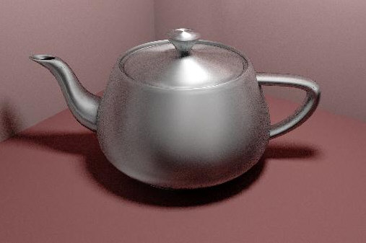
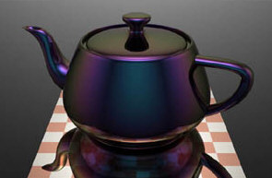
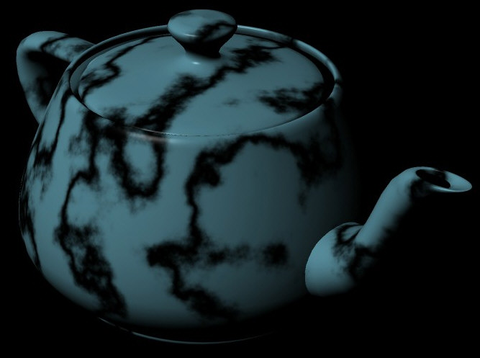
纹理映射
生成颜色纹理的一般方法是在一个平面区域（即纹理空间）上预先定义纹理图案，然后建立物体表面的点与纹理空间的点之间的对应——即映射。以纹理空间的对应点的值乘以亮度值，就可把纹理图案附到物体表面上
用类似的方法给物体表面产生凹凸不平的外观，或称凹凸纹理。

Slide 31
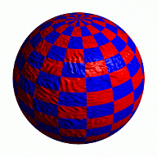
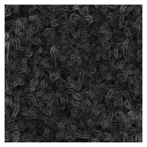
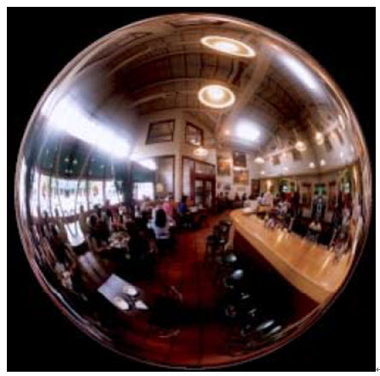
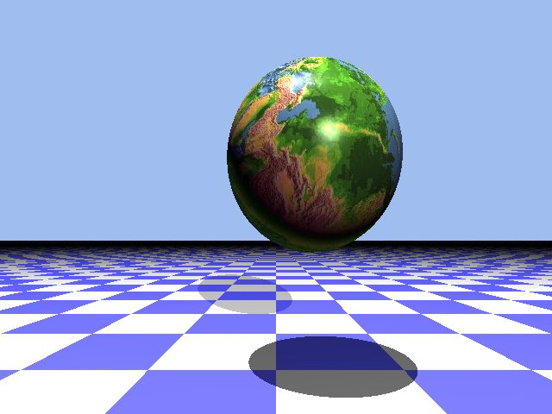
映射方法
普通纹理映射
凹凸映射
环境映射
Notes:
小球表面就有周围环境的影像

Slide 32
纹理映射
纹理映射实际上是从纹理平面到三维物体的一个映射。

Slide 33
纹理映射
纹理映射实际上是从纹理平面到三维物体的一个映射。

Slide 34
2D纹理映射
二维纹理映射实际上是从二维纹理平面到三维景物平面的一个映射。
z
z
r
(d)
b
1
y
y
h
x
x
(c)
a
1
(a) 纹理
(b)圆柱面
(c)加纹理后的圆柱面
圆柱面的纹理映射

Slide 35
纹理映射
圆柱面的参数表示为：
纹理空间到参数空间的线性映射函数为
而由参数空间到纹理空间的逆映射为

Slide 36
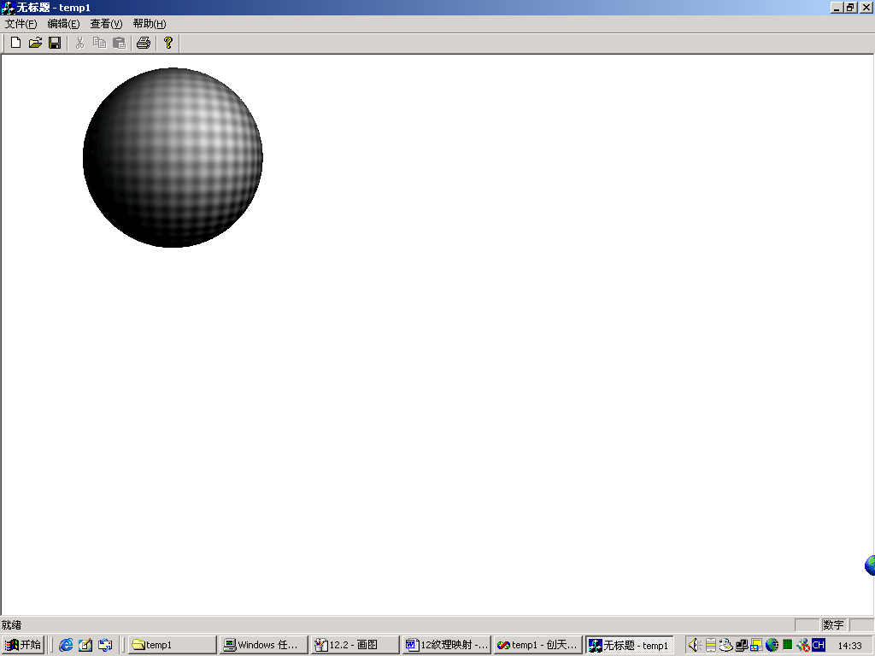
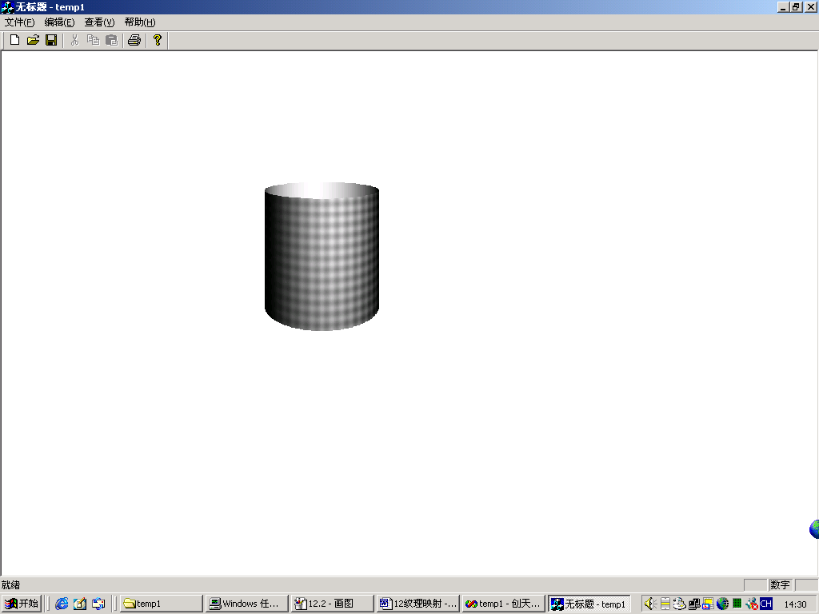
2D纹理映射
（a） 球面纹理映射 （b） 圆柱表面纹理映射
长峰波模型的定义域是：u∈[0~80π], v∈[0~80π]，纹理映射的参数变换关系为
长峰波模型的定义域是：u∈[0~80π], v∈[0~24π]，纹理映射的参数变换关系为
球表面和圆柱表面的长峰波模型纹理映射

Slide 37
WebGL纹理映射
Receive the texture coordinates in the vertex shader and then pass them to the fragment shader
Paste the texture image onto the geometric shape inside the fragment shader
Set the texture coordinates ( initVertexBuffers() )
Prepare the texture image for loading, and request the browser to read it. ( initTextures() )
Configure the loaded texture so that it can be used in WebGL ( loadTexture() )

Slide 38
纹理映射
纹理映射
普通纹理映射
凹凸纹理映射
透明效果与混合
光线跟踪

Slide 39
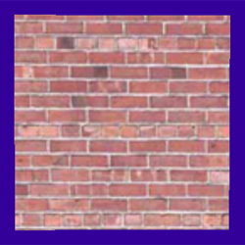
什么丢失了？
What's the difference between a real brick wall and a photograph of the wall texture-mapped onto a plane?

Slide 40
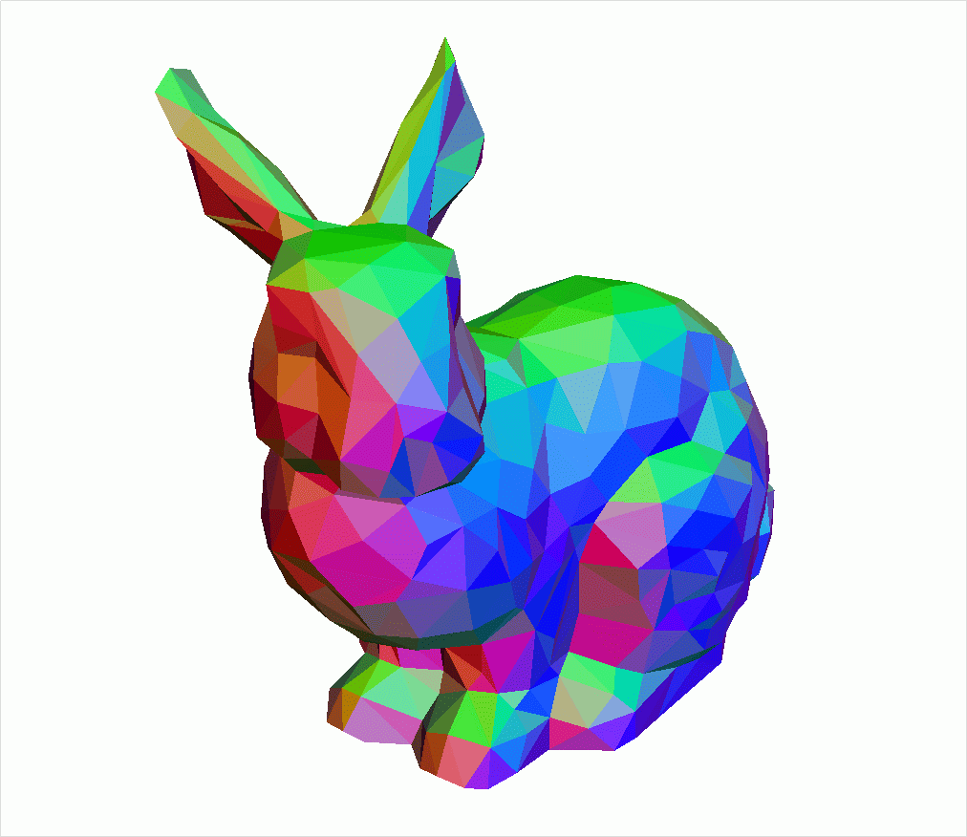

Phong 法向插值启示
Instead of using the normal of the triangle, interpolate an averaged normal at each vertex across the face

Slide 41
凹凸纹理映射
前述各种纹理映射技术只能在光滑表面上描述各种事先定义的花纹图案，但不能表现由于表面的微观几何形状凹凸不平而呈现出来的粗糙质感，如布纹，植物和水果的表皮等
1978年Blinn提出了一种无需修改表面几何模型，即能模拟表面凹凸不平效果的有效方法—几何（凹凸）纹理映射（bump mapping）技术

Slide 42
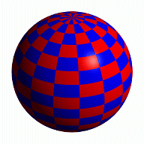
凹凸纹理映射
Textures can be used to alter the surface normal of an object.
This does not change the actual shape of the surface -- we are only shading it as if it were a different shape!
Sphere w/Diffuse Texture
Swirly Bump Map
Sphere w/Diffuse Texture & Bump Map

Slide 43
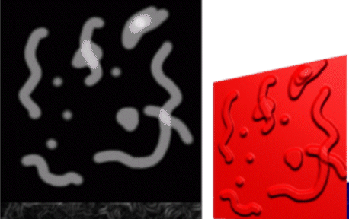
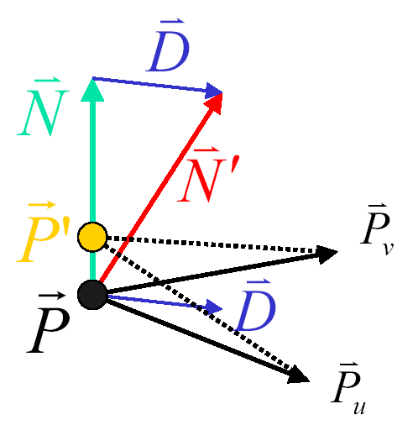
凹凸纹理映射
The texture map is treated as a single-valued height function.
The partial derivatives of the texture tell us how to alter the true surface normal at each point to make the object appear as if it were deformed by the height function.

Slide 44
凹凸纹理映射
+
(a)光滑表面
（b）凹凸映射函数
（c）扰动后的表面法向

Slide 45
凹凸纹理映射
一个好的扰动方法应使得扰动后的法向量与表面的几何变换无关，不论表面如何运动或观察者从哪一方向观察表面，扰动后的表面法向量保持不变。
＋

Slide 46
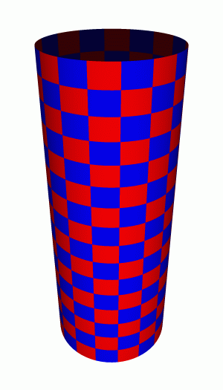
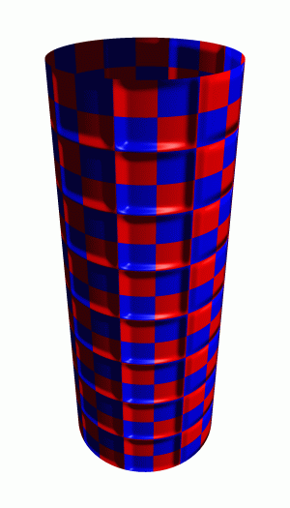
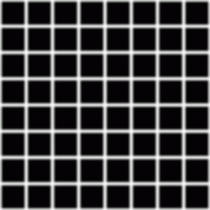
凹凸纹理映射
Bump Map
Cylinder w/Diffuse Texture Map
Cylinder w/Texture Map & Bump Map

Slide 47
光线跟踪与纹理映射
光线跟踪
整体光照明模型
光线跟踪算法
加速光线跟踪技术
纹理映射
普通纹理映射
凹凸纹理映射

